Slide 1


UNIVERSITÀ DEGLI STUDI DEL SANNIO
Corso di Sanità Digitale
“PIANO ATTUATIVO”
AGENDA DIGITALE PER LA SALUTE
Simone Cirnelli
s.cirnelli@studenti.unimol.it
Benedetta Dukic
b.dukic@studenti.unimol.it
Camilla Vitulli
c.vitulli1@studenti.unimol.it
REGIONE MOLISE
Direzione Generale per la Salute - maggio 2016

Slide 2

INDICE
01
Digitalizzazione
Quadro normativo ed applicativo
02
Interoperabilità del FSE Molise
Piano APQ
03
CUP
04
Nuovo Sistema Informativo Ospedale unico Molise
05
Laboratorio Logico Unico
06
Registro tumori
07
Telemedicina
Cartella Clinica Integrata: caso studio
08
Case della Salute
Ospedale di Comunità

Slide 3
Digitalizzazione
Introduzione al documento & Quadro normativo e applicativo

Slide 4
L'Agenzia per l'Italia digitale (AgID) è un’agenzia pubblica italiana
sottoposta ai poteri di indirizzo e vigilanza del presidente del Consiglio dei Ministri.
“ Svolge le funzioni ed i compiti ad essa attribuiti dalla legge al fine di perseguire il massimo livello di innovazione tecnologica nell'organizzazione e nello sviluppo della pubblica amministrazione e al servizio dei cittadini e delle imprese, nel rispetto dei principi di legalità, imparzialità e trasparenza e secondo criteri di efficienza, economicità ed efficacia. ”
Si occupa di:
assicurare il coordinamento informatico delle amministrazioni statale, regionale e locale
emanazione di linee guida
ottimizzazione della spesa in materia informatica delle pubbliche amministrazioni

Slide 5

Digital first
Principio cardine basato sulla riorganizzazione e sulla conseguente erogazione dei servizi al Cittadino.
Riorganizzazione
Rimodellamento
Strategia di evoluzione e realizzazione dei modelli assistenziali ed organizzativi
Miglioramento qualità/costo
Limitazioni sprechi e inefficienze.
OBIETTIVO
Sistemi Sanitari efficienti, appropriati ed equi.
Modello organizzativo di sanità che abbia come epicentro l’universalità del servizio sanitario.
Innovazione tecnologica come tutela del diritto alla salute.

Slide 6
Quadro normativo: art.47 bis
“Semplificazione in materia di sanità digitale” del D.L. del 09/02/2012 n°5 convertito con modificazioni in L. 35/2012
OBIETTIVO
Incrementare e potenziare l’accessibilità dei servizi sanitari attraverso:
Gestione elettronica delle pratiche cliniche
Cartella clinica elettronica
Sistemi di prenotazione elettronica
Accesso rapido ed efficace ai servizi sanitari da parte del Cittadino.
Decreto crescita 2.0
Normative di natura attuativa ed implementativa.
D.L. del 18/10/2012 n°179 convertito con L. 221/2012
OBIETTIVO
Disposizioni in materia di sanità digitale relative a:
Fascicolo sanitario elettronico
Sistemi di sorveglianza
Prescrizione medica e cartella clinica digitale
Elaborazione del patto per la salute 2014-2016.

Slide 7
Decreto crescita 2.0
Previsioni normative divise in decreti e patti.
PATTO PER LA SALUTE 2014-2016
Costituito tra il Governo e le Regioni ai sensi dell’art.8, comma 6 della L. 5 giugno 2023, n°231.
OBIETTIVO
Conseguimento di efficienza, trasparenza e sostenibilità del Sistema Sanitario Nazionale (SSN) attraverso l’impiego sistematico dell’innovazione digitale in sanità.
Per realizzare questo è stato necessario prevedere il “Patto per la Sanità Digitale”: patto nel patto.
Il 27 marzo 2007, Regione Molise, Ministero della Salute e Ministero dell’Economia e delle Finanze hanno sottoscritto l’Accordo ai sensi dell’art. 1, comma 180, della legge n. 311/2004 di approvazione del Piano di Rientro e riqualificazione del Servizio Sanitario Regionale 2007-2009 avviando le attività volte all’attuazione del piano strategico.
CONSEGUENZE
Questo piano strategico ha creato la necessità di una tempestiva disponibilità di dati economici, gestionali e produttivi generate dall’ASLReM (unica azienda sanitaria sul territorio).

Slide 8
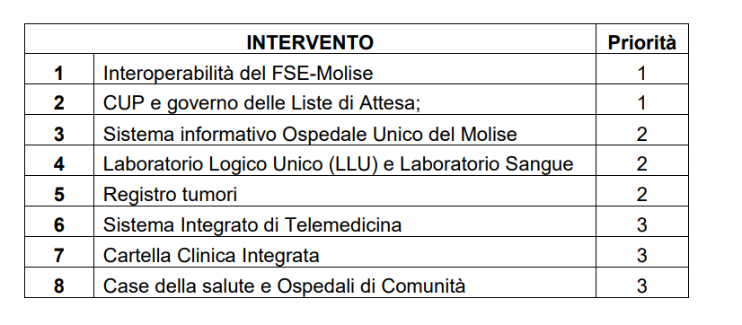
Quadro applicativo: SISR
L’attuazione del piano strategico ha sottolineato la necessità di un adeguamento del Sistema Informativo Sanitario Regionale (SISR)per quello che riguarda:
Monitoraggio
Controllo
Criteri di rilevanza temporale e/o economica gli specifici ambiti organizzativi per i quali si ipotizza di intervenire:

Slide 9
Interoperabilità del FSE-Molise
Piano APQ
Notes:
Come in tutte le realtà regionali, anche in Molise è stato avviato un processo di implementazione del FSE sulla base delle direttive giunte a livello nazionale ed europeo. La caratteristica che più di tutte si è cercato di attribuire al FSE molisano è quella dell’interoperabilità. Il termine interoperabilità esprime il concetto moderno, oggi sempre più applicato a molteplici settori, di avere la capacità, relativamente ad un sistema informatico, di cooperare e di scambiare informazioni o servizi con altri sistemi o prodotti e quindi di permettere l'interazione e l'interscambio delle informazioni.

Slide 10
Interoperabilità del FSE-Molise
Situazione attuale
Obiettivi
Specifici interventi connessi alla sanità
Supportare l’efficienza delle cure primarie al fine di agevolare il processo di continuità della cura
Realizzazione dei programmi connessi all’utilizzo dei Fondi Art. 20 L. 67/88 (S.I.S.R.), F.E.S.R. (E-Health)
Supportare l'integrazione dei servizi sanitari e sociali nell'ambito del territorio al fine di agevolare i processi di collaborazione informatica
Favorire i processi di riorganizzazione e razionalizzazione delle strutture sanitarie
Accordo di Programma Quadro in materia di e-government e Società dell’informazione nella Regione Molise (APQ SI):
Progetto APQ SI – RMMG
Progetto APQ SI – Servizi di Telemedicina Specializzata
Realizzare soluzioni infrastrutturali per l'interoperabilità e per l'adeguamento e/o lo sviluppo di servizi
Diffondere la conoscenza informatica e innalzare il livello di educazione in ambito medico in coerenza con i programmi ECM
Notes:
Sempre in riferimento al tema della Società dell’ Informazione in Molise, sono stati sviluppati specifici interventi connessi alla sanità.
Tali interventi hanno portato alla realizzazione di programmi usufruendo di alcuni fondi, quali quelli dell’artc. 20 della legge 67/88 relativa al Sistema Informativo Sanitario Regionale e i fondi FESR. Con i primi è stata autorizzata l’esecuzione del programma straordinario degli investimenti pubblici in sanità, un contributo sostanziale alle politiche sanitarie del paese. Con essi ci si prefigge di ottimizzare i servizi sanitari attraverso la riqualificazione edilizia e tecnologica del patrimonio sanitario pubblico (del SSN). I Fondi Europei per lo Sviluppo Regionale costituiscono invece uno dei principali strumenti finanziari della politica di coesione europea, aventi l’obiettivo di appianare le disparità esistenti in termini di sviluppo tra le regioni europee migliorando il tenore di vita di quelle meno sviluppate. In particolare, ci si vuole soffermare sull’APQ, uno strumento di programmazione negoziata con il quale le amministrazioni centrali in accordo con quelle regionali (e delle provincie autonome) hanno definito un piano pluriennale di interventi dopo una ricognizione sistematica delle risorse finanziarie disponibili, dei soggetti interessati, con le relative responsabilità, e dei processi amministrativi occorrenti. Gli obiettivi che si vogliono raggiungere con tali accordi vengono qui schematizzati…

Slide 11



Piano costi ed attuazioni
Specifiche
Interoperabilità del FSE-Molise con l’Identità Digitale (SPID)
€700.000,00
Progettazione
Interoperabilità del FSE-Molise tra le regioni
Acquisizione
Deployment
Servizi di supporto tecnico
all’utilizzo dell’FSE-Molise
Messa in esercizio
Notes:
L’implementazione tecnologica da realizzare si sostanzia nei seguenti interventi tecnici a beneficio del FSE… L’attuazione di tale piano si basa su una stima di costo di €700.000,00. Gli step del piano di attuazione consistono in una iniziale rilevazione delle esigenze e in una progettazione esecutiva, cui seguono l’avvio e l’espletamento della procedura di acquisto, una fase di deployment, cioè di attuazione dell’insieme di attività volte a rendere disponibile all’utilizzo il software implementato ed infine la messa in esercizio dello stesso con seguente supporto tecnico e manutenzione.

Slide 12
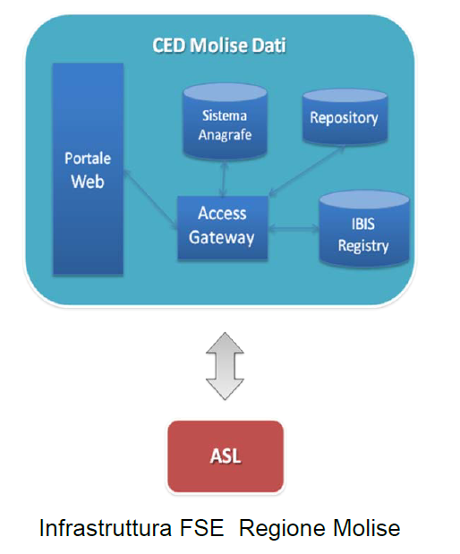



Progetto APQ SI –
RMMG
Rete di Medici di Medicina Generale
Infrastruttura IBSE elaborativa Hw e Sw di base:
Come DB sono stati utilizzati due IBM 3650 in cluster attivo/passivo, mentre per le funzionalità di storage una SAN IBM Express DS4200.
Access Gateway
Strato di servizi che gestiscono l’accesso
Repository
Deposito dei documenti in formato HL7-CDA2
Registry
Indice dei documenti clinici
Portale Web
Accesso al sito della Regione Molise
Sistema Anagrafe
Accesso ai dati anagrafici dei pazienti
Notes:
L’APQ, relativamente al progetto promosso da RMMG, si è prefisso come suo obiettivo principale la realizzazione di un’infrastruttura IBSE (Infrastruttura Base per la Sanità Elettronica), cioè un’infrastruttura elaborativa di base composta da componenti Hw e Sw. Come DB sono stati utilizzati due IBM 3650 in cluster attivo/passivo, mentre per le funzionalità di storage una SAN IBM Express DS4200. Il clustering attivo/passivo è una configurazione di rete in cui si decide di lasciare gestire ad unico sito di nodi tutto il carico di lavoro, mentre l’altro agirà come backup o ricambio, in caso di guasto o malfunzionamento del primo. Se qualcosa di inaspettato capita alla parte attiva, la parte passiva è pronta a subentrare. Le componenti di tale infrastruttura sono: un Repository dei documenti in formato HL7-CDA2 come definito dal TSE, una Registry che rappresenta l'indice dei documenti clinici, l’Access Gateway, ossia lo strato di servizi che gestiscono l’accesso ai precedenti componenti, la gestione delle politiche di sicurezza degli accessi al sistema FSE e i servizi per la gestione del Registry e del Repository. Ad essi si aggiungono il Portale Web ed il Sistema Anagrafe. Nell'ambito dei processi di dematerializzazione della Sanità, l'HL7 CDA 2 e' utilizzato per la rappresentazione informatica dei documenti clinici (referti, lettere di dimissione, verbali di pronto soccorso, ecc.).

Slide 13

Progetto APQ SI –
TELEMEDICINA SPECIALIZZATA
Il FSE della regione Molise deve rispettare le linee guida ministeriali (Ministero della Salute), ovvero:
la localizzazione e la disponibilità delle informazioni sanitarie;
supportare adeguatamente i processi sanitari;
supportare la natura federata del SSN;
consentire una facile integrazione con sistemi e infrastrutture preesistenti in maniera tale da renderli interoperabili;
essere basato su standard aperti;
presentare caratteristiche di scalabilità e modularità, che ne consentano uno sviluppo incrementale e distribuito;
fornire caratteristiche di affidabilità, che rendano l’infrastruttura priva di single-point-of-failure;
fornire adeguate caratteristiche prestazionali in termini di accessibilità ai documenti e dati sanitari;
garantire un elevato livello di sicurezza;
essere integrato con il Sistema Pubblico di Connettività (SPC);
essere conforme alle indicazioni del Garante della Privacy in materia di sicurezza
Notes:
In questa slide vengono invece sintetizzate quelle che sono le linee guida definite dal Ministero della Salute e alle quali il FSE molisano è tenuto ad attenersi.
2) Il Servizio Sanitario Nazionale (SSN) sta sempre più configurandosi come una “federazione” di Sistemi Sanitari Regionali (SSR). Il processo di devolution e l’effetto delle normative sul federalismo fiscale ci hanno riconsegnato un sistema sanitario articolato e differenziato tra regioni sia sotto il profilo organizzativo che econo- mico-finanziario.
6) n particolare, un sistema è descritto come scalabile se è in grado di incrementare le proprie prestazioni, e quindi di rimanere efficiente, quando si verifica un incremento significativo del numero di risorse e di utenti.
10) Sistema Pubblico di Connettività (SPC) è una cornice nazionale di interoperabilità: definisce, cioè, le modalità preferenziali che i sistemi informativi delle pubbliche amministrazioni devono adottare per essere tra loro interoperabili.

Slide 14
Progetto APQ SI –
TELEMEDICINA SPECIALIZZATA
In connessione con il progetto RMMG, l’implementazione del FSE-Molise è affidata ad un progetto avente come obiettivi:
 | realizzazione di un servizio di refertazione
 | integrazione software con LIS, RIS, PS
 | integrazione con i software di cartella clinica
Il progetto prevede di connettere vari servizi e di importare all’interno del FSE la seguente documentazione:
di prescrizione farmaceutica, specialistica, di ricovero;
di integrazione con il Portale WEB della Regione Molise;
di integrazione con il software di cartella clinica ospedaliera (ADT) presente presso i P.O. della Regione Molise
di assistenza domiciliare
di presidi di protesica minore e maggiore
copertura del 94.93% dei medici molisani
Notes:
Il progetto APQ prevede anche, nell’ambito della telemedicina specializzata, come suo scopo ultimo, l’implementazione del FSE opportunamente integrato con la seguente documentazione…
3) Ammissione, Dimissione, Trasferimento
5) Il Servizio sanitario nazionale garantisce ai cittadini affetti da minorazioni fisiche, psichiche o sensoriali la fornitura di protesi, ortesi, presidi e ausili per favorire l'autonomia personale. Si parla di Assistenza protesica Minor e Maggiore
Il progetto presenta inoltre i seguenti obiettivi:
Refertazione di prescrizioni, referti specialistici e diagnostici, certificati a completamento del FSE
integrazione dei contributi applicativi del FSE con i moduli Sw dei sistemi informativi LIS, RIS e PS. Un Laboratory Information System (LIS) è un sistema informativo utilizzato in ambito sanitario per gestire le richieste dei pazienti nonché processare e memorizzare le informazioni generate dai macchinari dei laboratori di analisi. Nelle versioni più evolute questi sistemi consentono di avere un controllo diretto sulle apparecchiature elettromedicali, così da poter accedere direttamente al loro controllo attraverso una rete informatica. l Sistema Informativo Radiologico (RIS, Radiological Information System) è un sottoinsieme dello HIS, dal momento che ha il compito di gestire le informazioni generate nel reparto di radiologia, all'interno della struttura ospedaliera.
L’integrazione inoltre si prefigge debba avvenire anche con le EMR (Electronic Medical Records), software per la gestione delle cartelle cliniche (EMR) automatizzano documentazione, archiviazione e recupero delle cartelle dei pazienti. EMR, o cartelle cliniche elettroniche, sono cartelle cartacee digitalizzate che includono diagnosi, allergie, anamnesi, date di immunizzazione, risultati di laboratorio, farmaci e note dei medici. I sistemi EMR possono gestire qualsiasi cosa, dalla documentazione dei dati dei pazienti e dalla pianificazione degli appuntamenti alla compilazione delle prescrizioni e alla verifica delle assicurazioni. Il 94.93% dei medici molisani sono riusciti per i propri pazienti ad integrare le EMR con il FSE-molisano.

Slide 15
Progetto APQ SI –
TELEMEDICINA SPECIALIZZATA
In collaborazione con il progetto di “Evoluzione e Interoperabilità Tecnologica del FSE”
Interoperabilità con il Sistema Nazionale di Identità Digitale (SPID)
Interoperabilità Nazionale con altri sistemi regionali di FSE conformi al profilo IHE-XDS
- Autenticazione sicura e certa mediante Identità Digitale;
- Verifica della accessibilità consultando il registro delle richieste di autenticazione;
- Partecipazione ad un sistema pubblico di servizi in maniera uniforme e trasparente.
Identificazione
Recupero
01
03
05
02
04
Autenticazione
Indirizzamento
Trasferimento
Notes:
Il progetto invece di “Evoluzione e Interoperabilità Tecnologica del Fascicolo Sanitario Elettronico” deve garantire:
Interoperabilità con il Sistema Nazionale di Identità Digitale (SPID)
Interoperabilità Nazionale con altri sistemi regionali di FSE conformi al profilo IHE-XDS
Nel primo caso l’interoperabilità con il sistema di gestione dell’id digitale potrebbe consentire la consultazione degli eventi di identità digitale relativamente al registro delle transazioni contenente i tracciati delle richieste di autenticazione. Quindi l’autenticazione risulterebbe sicura e certa e il cittadino potrebbe entrare a far parte di un sistema pubblico di servizi avendo le medesime ed uniche credenziali di accesso in maniera uniforme e trasparente. Il secondo tipo di interoperabilità si prefigge come obiettivo la realizzazione di un’unica infrastruttura abilitante a livello nazionale che permetta una comunicazione facilitata inter-regionale mediante l’utilizzo di un protocollo di comunicazione standard XDS. Nel campo delle cartelle cliniche elettroniche (EHR), Cross Enterprise Document Sharing (XDS) è un sistema di standard per la catalogazione e la condivisione delle cartelle cliniche tra le istituzioni sanitarie. L’adeguamento e l’evoluzione del FSE permetterebbe dunque ai cittadini di autenticarsi con le propri credenziali sul sito regionale, di venire identificati dal sistema, di veder indirizzata la propria richiesta verso la repository appropriata, di recuperare il documento sanitario in questione dalla repository e di trasferirlo al paziente.

Slide 16



Progetto APQ SI –
TELEMEDICINA SPECIALIZZATA
Front-end applicativo
Data Base
Server
attivo
Server passivo
Tale progetto da un punto di vista tecnologico prevede l’utilizzo sia di front-end che di banche dati, in alta affidabilità e disponibilità. Sono stati messi a disposizione 4 server virtuali in cluster attivo/passivo su piattaforma VMWare ESX 3.5.
Plug-in con modalità batch
Soluzione applicativa adottata per interfacciare software di terze parti
Notes:
Tale progetto da un punto di vista tecnologico prevede l’utilizzo sia di front-end che di banche dati, in alta affidabilità e disponibilità. Sono stati messi a disposizione 4 server virtuali su piattaforma VMWare ESX 3.5. Nello specifico sono stati creati n.2 server virtuali in Cluster attivo-passivo dove risulta installato il Front-end applicativo della piattaforma e 2 server virtuali in cluster attivo-passivo con installato il DBMS.
La soluzione applicativa adottata e immediatamente utilizzabile per interfacciare i software di terze parti (lato ambulatorio medico e lato laboratorio analisi) si concretizza in un plug-in che mette a disposizione una modalità batch per l’invio degli “eventi” verso l’Access Gateway (comunicazione asincrona).
Un plug-in per un software di grafica permette l'utilizzo di nuove funzioni non presenti nel software principale.
L'elaborazione in batch è il metodo utilizzato dai computer per completare periodicamente processi di elaborazione dati ripetitivi e con volumi elevati.
Nel linguaggio scientifico e tecnico, termine usato per caratterizzare operazioni compiute in modo intermittente.
Il metodo in batch consente di elaborare i dati quando sono disponibili risorse di elaborazione sufficienti e con un'interazione minima o nulla da parte dell'utente. Con l'elaborazione in batch è possibile raccogliere e memorizzare i dati, per poi elaborarli nel corso di un evento conosciuto come "finestra batch".

Slide 17
CUP
Notes:
CUP: Centri Unici di Prenotazione (CUP), che consentono al cittadino di effettuare la prenotazione ai servizi sanitari attraverso diversi canali digitali di comunicazione (portale internet, applicazioni mobile, e-mail e/o totem posti all’interno dei comuni o dei supermercati nonché presso le farmacie) che favoriscono l’accessibilità dell’assistenza e la riduzione dei tempi di attesa.

Slide 18
Centro Unico di Prenotazione: CUP
Situazione attuale
Obiettivi
CUP di vecchia generazione,
basata su un’interfaccia testuale
Prenotare da ogni postazione le prestazioni di qualunque
ambulatorio del territorio
La procedura è stata riadattata in seguito all’unificazione delle ASL nell’unica ASReM
Gestire anche le prestazioni erogate dai privati in regime di accreditamento
La prenotazione fatta da uno sportello di una zona della vecchia ASL, verso ambulatori di altre zone è laboriosa
Consentire l'effettuazione
delle prenotazioni anche
dagli ambulatori dei MMG/PLS
Consentire la prenotazione
anche dalle farmacie e dai
comuni, come oggi già avviene
Disporre di reportistica adeguata per l'analisi dei dati
interfacciandosi anche con il
sistema generale regionale per il controllo di gestione

Slide 19
Specifiche
Piano costi ed attuazioni
Acquisto di soluzioni
commerciali attraverso
procedure di evidenza pubblica
€700.000,00
Progettazione
Riuso di software gestionali già in uso presso altre Regioni
Acquisizione
Deployment
Messa in esercizio
Notes:
SPECIFICHE: cosa si va a fare per l’implementazione della nuova piattaforma informatica di gestione del CUP
Progettazione: primo passo del ciclo di vita di un software
Acquisizione: conversione e digitalizzazione dei dati
Deployment: insieme delle attività che rendono un sistema software disponibile per l’utilizzo
Messa in esercizio: avvio dell’attività e della prima accensione dell’impianto

Slide 20
Nuovo Sistema Informativo Ospedale unico Molise
Notes:
CUP: Centri Unici di Prenotazione (CUP), che consentono al cittadino di effettuare la prenotazione ai servizi sanitari attraverso diversi canali digitali di comunicazione (portale internet, applicazioni mobile, e-mail e/o totem posti all’interno dei comuni o dei supermercati nonché presso le farmacie) che favoriscono l’accessibilità dell’assistenza e la riduzione dei tempi di attesa.

Slide 21
Nuovo Sistema Informativo Ospedale unico Molise
Obiettivi
Il Nuovo piano operativo per la sanità in Molise impone
di intervenire sul sistema informativo ospedaliero
avendo come finalità quella di favorire una integrazione per processi basata sulla centralità del paziente e sulla
condivisione delle informazioni come supporto alle
decisioni cliniche e come punto di partenza per la
definizione di obiettivi e strategie di programmazione
sanitaria e sociale.
Porre il paziente al centro del
sistema organizzativo ed
informativo
Introdurre una forte componente di innovazione tecnologica sul
punto di cura
Migliorare in modo decisivo
l’efficacia delle cure, l’efficienza dei processi sanitari coinvolti, e la qualità complessiva del
servizio
Migliorare l’efficacia e l’efficienza dei processi amministrativi e gestionali interni

Slide 22
Il nuovo Sistema Informativo Ospedaliero sarà concettualmente formato da quattro grandi aree:
Area Clinico-Sanitaria
01
Responsabile del supporto ai processi di gestione del paziente in ospedale e della gestione dei dati sanitari
generati durante i suoi contatti con l’Ospedale.
Area Amministrativo-Contabile
02
Responsabile del supporto alla gestione dei flussi logistici, della gestione del personale, degli
acquisti, fino ai flussi di contabilità generale e di contabilità analitica dell’Azienda.
Area Direzionale
03
Responsabile del supporto alle attività manageriali del vertice strategico (controllo di gestione, pianificazione e supporto decisionale, controllo strategico) e della dirigenza aziendale, basata su uno specifico datawarehouse alimentato direttamente dalle aree Clinico Sanitaria e Amministrativo-Contabile, e su un potente motore di
Business Intelligence per l’analisi dati.
04
Area delle Relazioni Esterne
Responsabile di fornire servizi information intensive a cittadini, professionisti e altri stakeholder aziendali.
Notes:
Business Intelligence: combinazione di strategia e tecnologia per la raccolta, l'analisi e l'interpretazione dei dati da fonti interne ed esterne, con il risultato finale di fornire informazioni e analisisullo stato passato, presente e futuro del soggetto esaminato.
Datawarehouse: tipo di sistema di data management progettato per abilitare e supportare le attività di business intelligence (BI).

Slide 23





Che cosa riguarda, nello specifico, la fornitura?
Licenza d’uso
Servizio di program management di project management
Serie di servizio professionali funzionali all’attivazione e alla gestione operative del nuovo SIO
Servizio di conservazione in alta affidabilità per i documenti informatici clinici ed amministrativi e di immagini diagnostiche
Approvigionamento di componenti
tecnologiche
necessarie al corretto
funzionamento del
SIO
Contratto che sarà fornito a tempo illimitato, senza limitazione d’uso sulle singole postazioni di lavoro e per un numero di utenze illimitate
Gestisce la strategia del
programma a lungo
termine e le metriche di
successo.
Lavora a progetti e attività quotidiane e aiuta a
mantenere i team
organizzati, ottimizzando
la comunicazione sul
posto di lavoro
Notes:
La fornitura riguarda quello che è l'utilizzo delle Tecnologie dell'Informazione e della Comunicazione (ICT) nella Sanità in Italia. Pertanto essa ha come oggetto l’acquisto di beni e servizi informatici per la configurazione, la diffusione, la gestione operativa
e il supporto di nuove componenti applicative ed infrastrutturali del Sistema Informativo del nuovo Ospedale Unico del Molise, finalizzate a sostenere i processi clinici ed amministrativo-direzionali.

Slide 24
Caratteristiche qualificanti della fornitura
Durata contrattuale e costo stimato
Il nuovo sistema informativo
aziendale dovrà essere
disegnato secondo alcuni
principi di ordine generale che si traducono in una visione ben precisa sull’obiettivo che il
Proponente e la Regione
Molise dovranno raggiungere
per ogni area del sistema
informativo ospedaliero.
3 anni e si procederà per fasi al fine di ottimizzare il processo di migrazione al nuovo sistema.
€1.700.000,00

Slide 25
Laboratorio Logico Unico (LLU)

Slide 26
Laboratorio Logico Unico: LLU
Situazione attuale
Obiettivi
3 laboratori di analisi
Profonda revisione e riorganizzazione delle strutture diagnostiche della Regione Molise
26 centri di prelievo
Contrazione dei costi
Software della azienda SCS Computers per la produzione e la gestione dei referti
Adozione di nuovi strumenti informatici

Slide 27
Servizi
Piano costi ed attuazioni
€700.000,00
Realizzazione di un Sistema Informativo di Laboratorio
Analisi Unico ed Integrato:
Laboratorio Logico Unico (LLU)
Progettazione
Acquisizione
Introduzione nello scenario tecnologico ed applicativo di un nuovo software di gestione
Deployment
Messa in esercizio
Servizio online per il ritiro dei referti delle analisi cliniche
Nuovo modello di governance basato su una struttura organizzativa ed operativa snella e flessibile

Slide 28
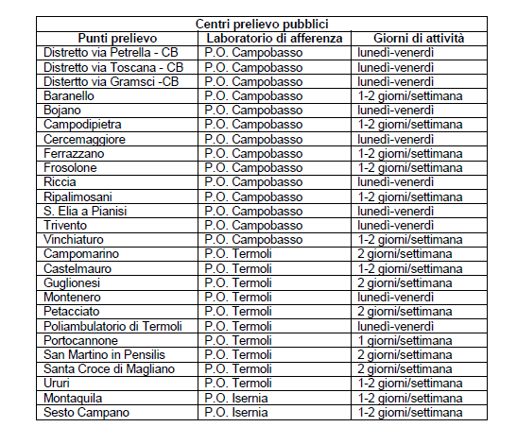

Situazione Attuale
Alle prestazioni si accede liberamente, dietro presentazione di ricevuta di pagamento effettuata presso il CUP e per il solo laboratorio di analisi del P.O. Cardarelli di Campobasso, dietro prenotazione
Il software di produzione e gestione dei referti è unico per tutti i laboratori pubblici regionali, è prodotto dall’ Azienda SCS Computers ed è integrato con il FSE-Molise al fine di memorizzare il referto all’interno del FSE del paziente.
La configurazione dei Laboratori di analisi pubblici del Molise prevede 3 laboratori dislocati presso i P.O. di Campobasso, Isernia, Termoli, integrati con 26 centri di prelievo
Dislocazione dei centri di prelievo sul territorio regionale molisano

Slide 29
Laboratorio Logico Unico (LLU)
Modello «Hub and Spoke»
Il modello operativo prevede la realizzazione di un Sistema Informativo di Laboratorio Analisi Unico ed Integrato, un modello organizzativo di architettura informatica per la gestione della diagnostica dei laboratori di analisi
Centralizzazione delle attività connesse all’effettuazione dell’analisi (Hub)
Decentralizzazione in sedi periferiche dei punti di prelievo e consegna
(Spoke)
OBIETTIVI
maggiore integrazione e cooperazione mediante condivisione delle informazioni diagnostiche e cliniche tra le strutture
potenziale riduzione delle tempistiche e dei costi
auditing su scala regionale
razionalizzazione dei processi di acquisto
l'omogeneità qualitativa fornita a tutti i cittadini
VANTAGGIO
Centralità ed univocità del database
Potenziale interruzione della connettività
SVANTAGGIO

Slide 30
Software applicativo
Condivisione dell’ archivio storico degli esami
Gestione dell’ appropriatezza
della richiesta in fase di accettazione
Dirottamento automatico o manuale della lavorazione dei campioni
Codice tariffario ministeriale per ogni singolo esame
Delta check
Gestione attraverso messaggi dei risultati incompatibili
Web service
Autovalidazione clinica
Completa gestione dei punti di prelievo e dei reparti
Filtri per la selezione delle richieste

Slide 31





Servizi
Il modello di governance deve essere basato su una struttura organizzativa ed operativa snella e flessibile, con ruoli decisionali chiari e in grado di rispondere in maniera veloce ed efficiente alle diverse situazioni che si presentano nel corso della realizzazione del progetto.
TEAM DI LAVORO
RISORSE PROFESIONALI
Responsabili investiti di autonomia decisionale sia di team con un elevato grado di sinergia e integrazione.
Ciascun professionista deve avere conoscenza approfondita del settore e del contesto organizzativo
ORGANIZZAZIONE E CONSISTENZA NUMERICA
STRUMENTI DI SUPPORTO
Adeguato pool di risorse con competenze specifiche
Dotazione di strumenti metodologici e tecnologici più adeguati

Slide 32
Registro Tumori

Slide 33
Registro tumori
Situazione attuale
Obiettivi
Sala operativa del
Registro Tumori Molise, presso il P.O. Cardarelli di Campobasso
Realizzazione di una piattaforma informatica unitaria per la gestione dei registri
Tutti i Registri Tumori italiani aderiscono all’ Associazione Italiana Registri tumori (AIRTum)
Raggiungimento della piena funzionalità dei registri sia per le attività di data entry che per quelle di elaborazione e analisi dei dati raccolti

Slide 34

Servizi
Piano costi ed attuazioni
€ 200.000,00
Registro Tumori
Analisi dei requisiti
Registro Mesoteliomi
Definizione del
Modello applicativo
Verifica ed adeguamento della
infrastruttura elaborativa e
di comunicazione
Registro Nominale delle Cause di Morte
Realizzazione dei moduli applicativi e delle interfacce
Supporto tecnico ed assistenza allo start-up

Slide 35

Registro Tumori
 | Ricostruzione della storia dei casi di tumore
 | Monitoraggio dell’andamento regionale della patologia oncologica
 | Valutazione dell’efficacia degli interventi
Il Registro Tumori è uno strumento deputato alla raccolta, codifica, elaborazione ed analisi delle informazioni concernenti i casi di neoplasie maligne diagnosticate alle persone residenti nella Regione Molise
I dati che affluiscono al Registro Tumori sono:
a) Cartelle cliniche e schede di Dimissione Ospedaliera (SDO);
b) Archivi di anatomia e citologia patologica;
c) Certificati di morte;
d) Anagrafica assistiti, elenchi esenzioni ticket, registro cause di morte;
e) Consumi farmaceutici;
f) Screening oncologico
Associazione Italiana Registri Tumori (AIRTum)
incidenza
mortalità
Registro Tumori Molise
prevalenza
sopravvivenza

Slide 36
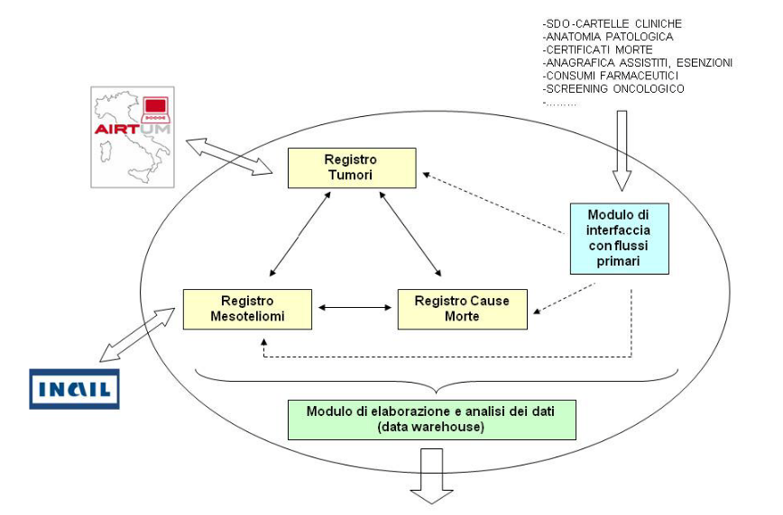
Registro Tumori
Obiettivo dell’intervento è la realizzazione di una piattaforma informatica unitaria comprendente i moduli per la gestione dei Registri integrata con i sistemi informativi che gestiscono le fonti informative primarie e con inclusi dei componenti applicativi
 | Software Gestionale | Criticità
Registro Tumori | CRTOOL | Interscambio dati con SI esterni
Registro Mesoteliomi | Applicativo fornito dall’INPS | Server locale dedicato che manca di presidio tecnico
Registro Cause Morte | Nessuno | Sistemi di registrazione non uniformi
Modello della piattaforma informatica unica per la registrazione dei tumori in Molise

Slide 37
Telemedicina e Cartella Clinica Integrata
Caso studio

Slide 38
TELEMEDICINA
La telemedicina può migliorare la qualità dell'assistenza sanitaria e consentire diagnosi e consulenza medica a distanza
Può contribuire a:
migliorare la qualità dell'assistenza sanitaria
consentire la fruibilità di cure, servizi di diagnosi e consulenza medica a distanza
permettere il costante monitoraggio di parametri vitali.
Con particolare riferimento all'invecchiamento della popolazione e all'aumento della cronicità delle patologie, la sanità in rete può essere sinergica ad interventi di telemedicina nelle attività di prevenzione.
L'interdisciplinarietà offerta dalla sanità in rete permette in questo caso di:
fornire al paziente un servizio migliore
una più rapida disponibilità di informazioni sullo stato della propria salute
accrescere la qualità e tempestività delle decisioni del medico, particolarmente utili in condizioni di emergenza-urgenza
accrescere equità nell'accesso ai servizi socio-sanitari nei territori remoti
decentramento e flessibilità dell'offerta di servizi resi
forme innovative di domiciliarità
ridistribuire in modo ottimale le risorse umane e tecnologiche tra diversi presidi, consentendo di coprire la necessità di competenze professionali spesso carenti
assicurare la continuità dell'assistenza sul territorio.

Slide 39
TELEMEDICINA
Può contribuire a:
migliorare la qualità dell'assistenza sanitaria
consentire la fruibilità di cure, servizi di diagnosi e consulenza medica a distanza

Slide 40
Case della Salute
Ospedale di Comunità

Slide 41
Casa della salute – Ospedale di comunità
Obiettivi
Stima costo
La Casa della Salute è un punto di riferimento rivolto ai
cittadini per
l’accesso alle cure primarie, la gestione delle patologie croniche ed il completamento dei principali percorsi
diagnostici che non necessitano di ricorso all’ospedale.
Realizzazione di una piattaforma
informatica in grado di gestire
l’organizzazione interna ed i
servizi che la Casa della Salute e
gli Ospedali di Comunità erogano nel territorio di competenza.
€1.000.000,00
La piattaforma deve:
possedere un sistema di
tracciatura e notifica dei
Contatti socio-sanitari con i
cittadini
alimentare il Fascicolo
Sanitario
garantire
l’integrazione con il distretto e
l’ospedale in tutti i casi
necessari e con le altre strutture territoriali
Le Case della Salute , presenti nella Regione Molise,
sono state individuate in zone disagiate del territorio regionale, al fine di deconcentrare le ospedalizzazioni nei centri provinciali d’eccellenza.

Slide 42
Quali sono le macroaree funzionali previste?
1
2
3
Area dei Servizi
Generali e
Amministrativi
Area
dell’accoglienza,
accesso e
segretariato sociale
Area dei servizi
sanitari
Comprendente il
coordinamento
sanitario, il
coordinamento
del personale e le altre attività amministrative di supporto
Sarà previsto un collegamento
Con l’applicativo gestione del 118 Molise che consenta di allertare le postazioni in maniera efficace e
tempestiva
Comprende la possibilità di accesso alla PUA e i
servizi territoriali necessari
anche a livello sociale

Slide 43

4
5
Area dei servizi
socio sanitari
Area dei
Servizi sociali
Comprende centri di recupero,
centro diurno per anziani ed un
centro di prevenzione ed
educazione sanitaria
Comprende un centro rivolto ai servizi sociali ed associativi
Il fine è di realizzare il governo
clinico del territorio con la
costituzione di una struttura
polivalente e funzionale in grado di erogare materialmente l’insieme
delle cure primarie
L’obiettivo informatico è
l’elaborazione di una “rete” dei servizi a livello locale,
rendendoli prossimi al cittadino e
integrando i servizi sanitari con
quelli sociali.

Slide 44
Quali sono le necessità alle quali il Sistema dovrà rispondere?
03
01
02
03
il SI prevede una piattaforma
per la Cartella Clinica
Condivisa dei Servizi Socio
Sanitari che
è la base di tutte le altre
componenti del SI e che garantisce la traccia delle notifiche di
mandati, contatti e problemi, in
modo da permettere in modo
tempestivo ad ogni utente
autorizzato di essere consapevole, per quanto di propria competenza, del percorso di
assistenza seguito dal cittadino.
Ogni professionista coinvolto nelle Aree Funzionali Omogenee della
struttura sanitaria ha a
disposizione una propria cartella
clinica per la gestione elettronica
della documentazione
clinica locale nello svolgimento del proprio lavoro.
Le procedure diagnostico-terapeutiche generano come risultato
documentazione firmata
elettronicamente, o almeno una
mera notifica della loro esecuzione,
in un sistema di tracciatura e notifica
dei contatti socio-sanitari, con
l’eventuale generazione di un
documento di “Segnalazione di Evento Rilevante”.

Slide 45
Grazie per l’attenzione!

